Slide 2
3 BƯỚC BÁN HÀNG TRÊN VOSO
ĐĂNG KÝ
TÀI KHOẢN
TẠO KHO
ĐĂNG
SẢN PHẨM

Slide 3
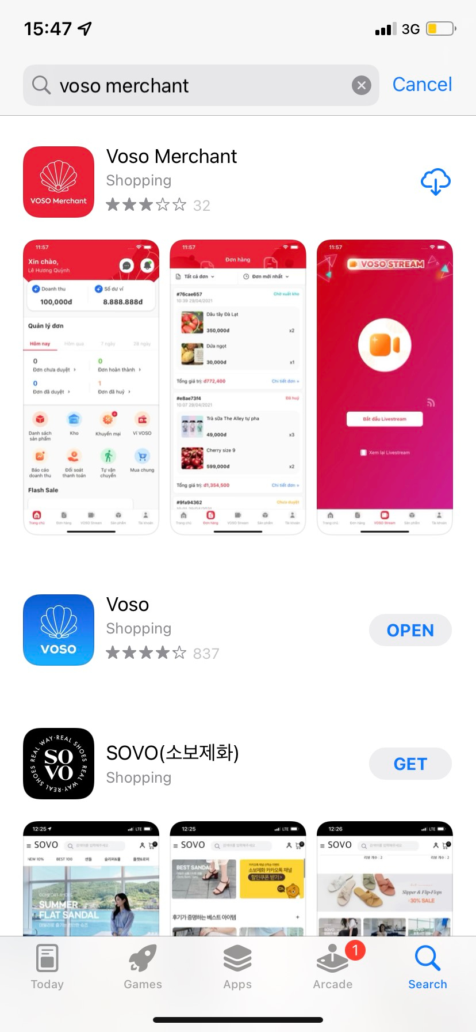
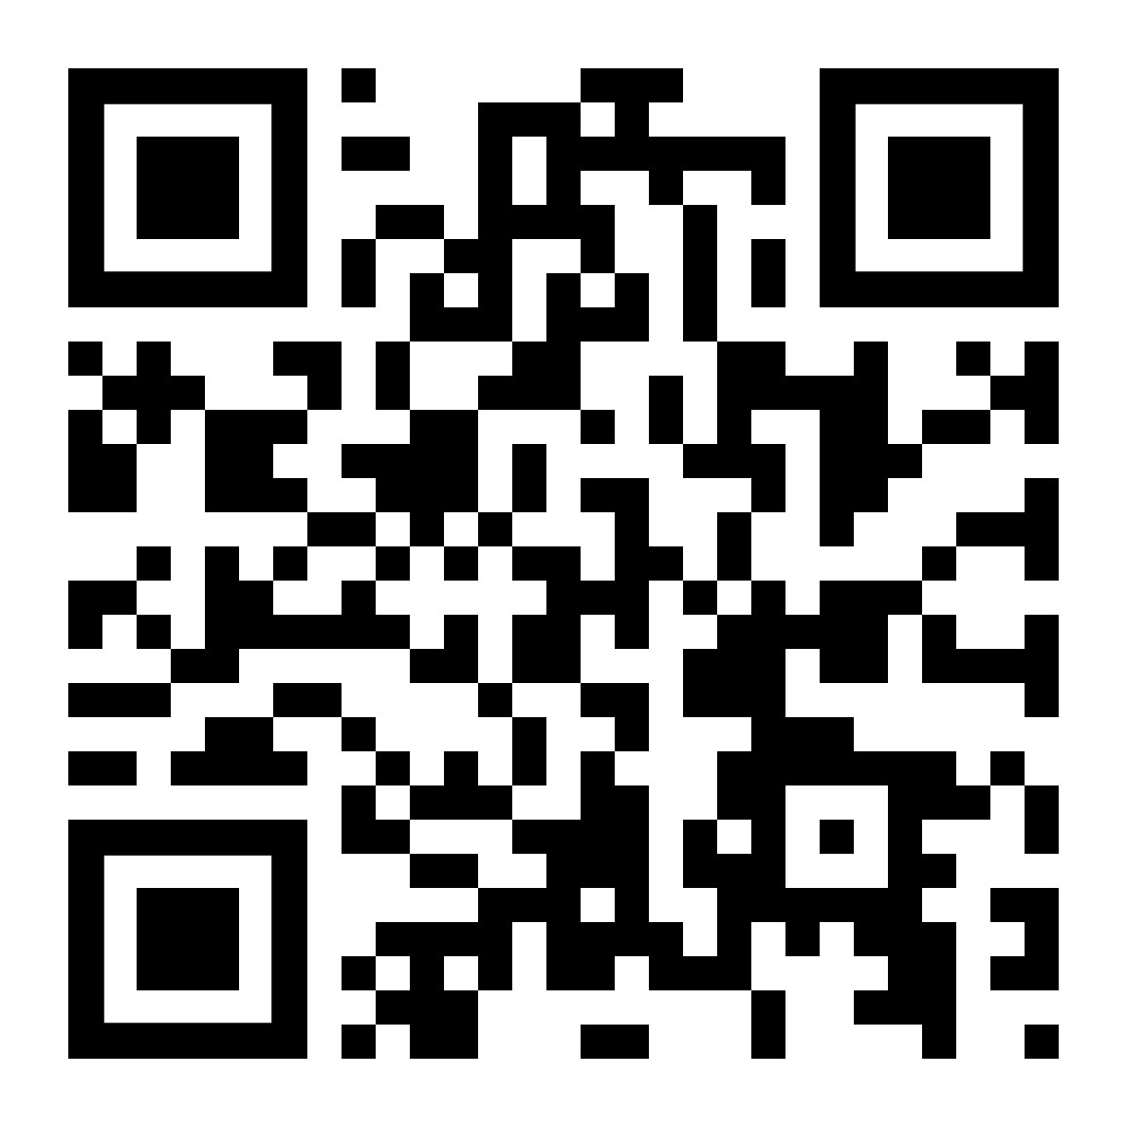
3 BƯỚC BÁN HÀNG TRÊN VOSO
BƯỚC 1: ĐĂNG KÝ TÀI KHOÀN
Truy cập vào website: https://voso.vn/, hoặc tải ứng dụng : Voso Merchant trên AppStore ( IOS)/ CH Play (Android)

Slide 4
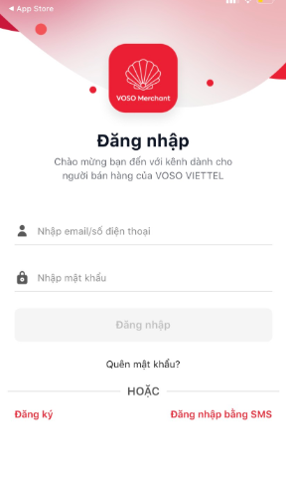
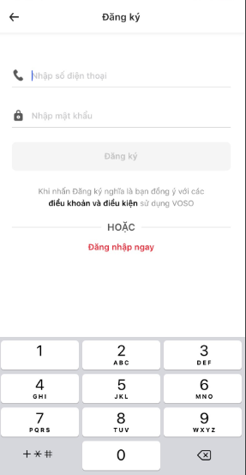
3 BƯỚC BÁN HÀNG TRÊN VOSO
BƯỚC 1: ĐĂNG KÝ TÀI KHOÀN
Điền thông tin số điện thoại và mật khâu (mã OTP sẽ gửi về mail hoặc số điện thoại)

Slide 5
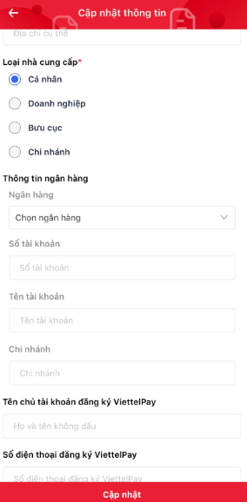
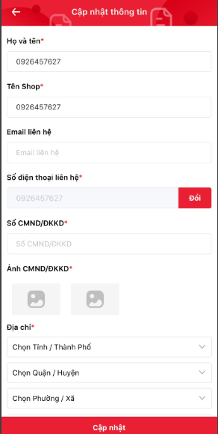
3 BƯỚC BÁN HÀNG TRÊN VOSO
BƯỚC 1: ĐĂNG KÝ TÀI KHOÀN
Điền các thông tin gian hàng: Tên Shop, email, CMND/CCCD,…
CHÚ Ý: Đối với loại hình NCC là Hộ Sản xuất nông nghiệp/ Hợp tác xã mà không có số tài khoản ngân hàng theo tên hộ thì vui lòng cập nhật ảnh chứng minh thư rõ nét trùng với thông tin tài khoản ngân hàng

Slide 6
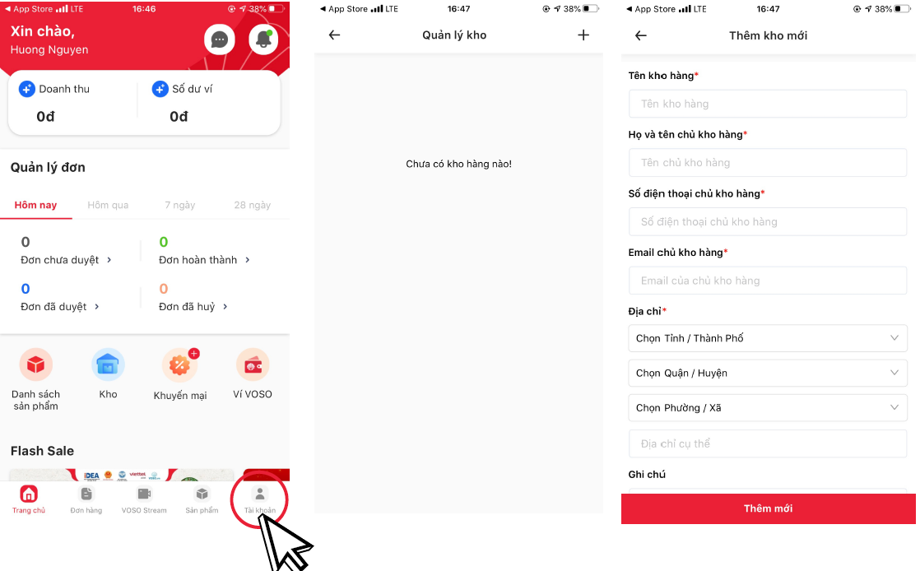
3 BƯỚC BÁN HÀNG TRÊN VOSO
BƯỚC 2: TẠO KHO HÀNG
Vào tài khoản -> Quản lý kho.
(Lưu ý: Cập nhật đúng thông tin kho để khi có đơn hàng sẽ tự động nhảy về kho gần nhất của bạn để tối ưu cước vận chuyển).

Slide 7
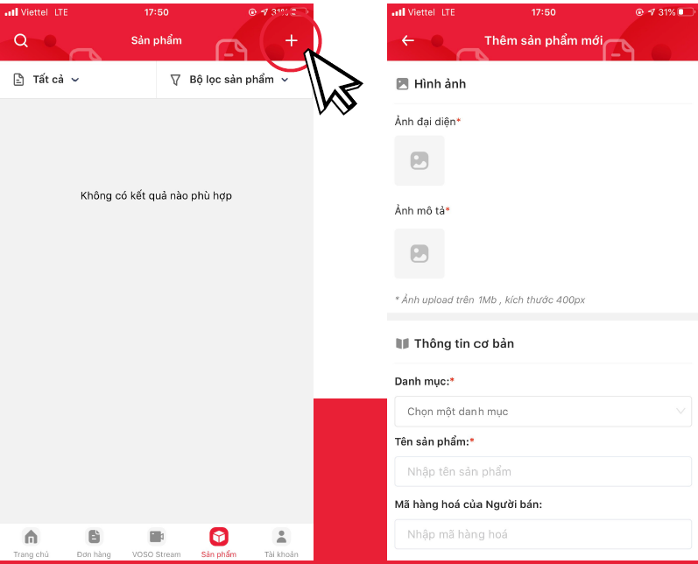
3 BƯỚC BÁN HÀNG TRÊN VOSO
BƯỚC 3: ĐĂNG SẢN PHẨM
Chọn sản phẩm -> Dấu “+” để thêm và điền đầy đủ thông tin sản phẩm.
Lưu ý
-Miêu tả kỹ cũng như nội dung của sản phẩm.
-Ảnh sản phẩm cần chụp đủ ánh sáng.
-Nên để chiết khấu bán hàng liên kết để CTV Vỏ Sò hỗ trợ bán hàng cùng bạn

Slide 8
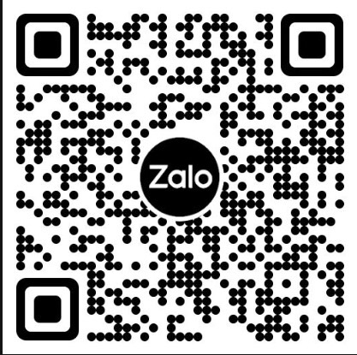
Liên hệ hợp tác với sàn VOSO.VN
HOTLINE: 1900.98.98.88
Email: hotro@voso.vn
Hỗ trợ Vỏ sò BẮC GIANG

